Slide 1

PRERAČUNAVANJE MJERNIH JEDINICA

Slide 2
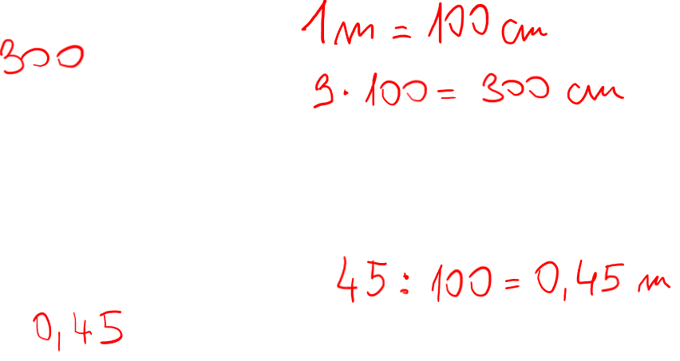
MJERNE JEDINICE ZA DULJINU
Pr.1:
3m =__________cm
45cm=__________m

Slide 3
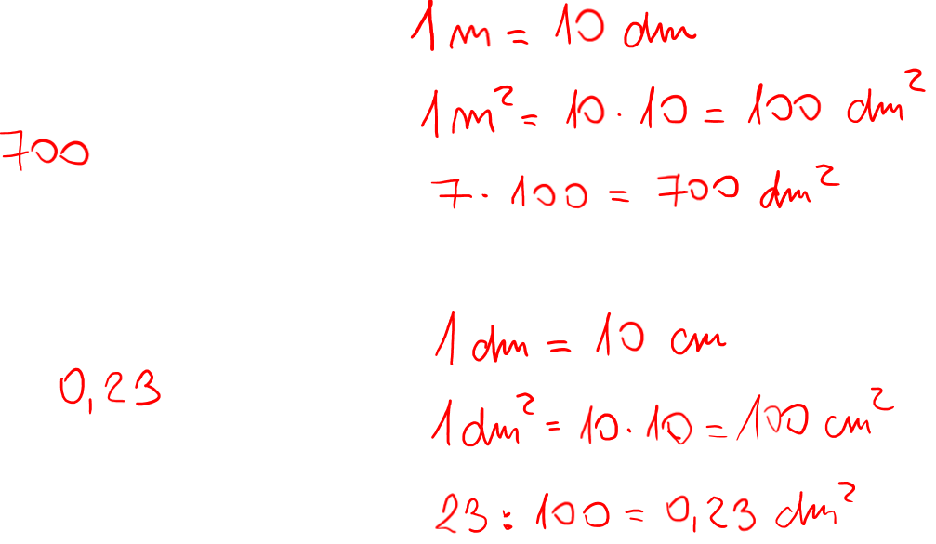
MJERNE JEDINICE ZA POVRŠINU
Pr.2:
7m²=_________dm²
23cm²=_________dm²

Slide 4
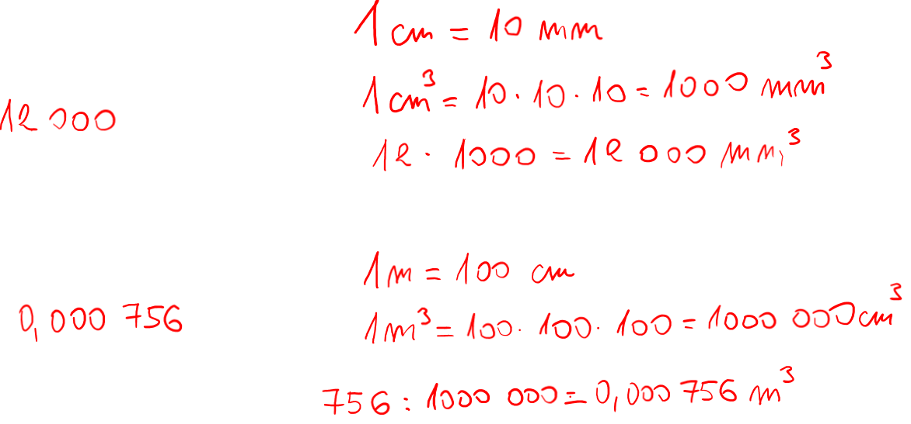
MJERNE JEDINICE ZA VOLUMEN
Pr.3:
12cm³=_________mm³
756cm³=__________m³

Slide 5
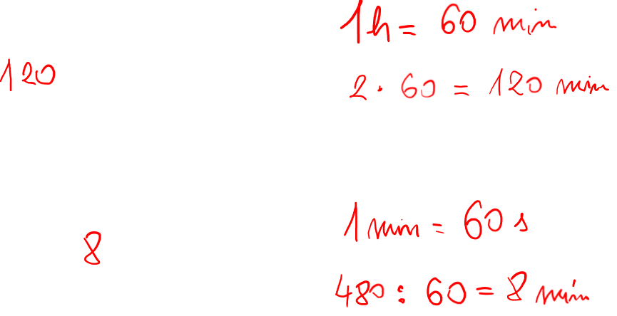
MJERNE JEDINICE ZA VRIJEME
Pr.4:
2h=___________min
480 s=__________min

